Slide 1

第五章 数字控制器的模拟化设计

Slide 2

1、数字控制器模拟化设计原理
2、数字PID控制器设计
3、数字PID控制器改进
4、数字PID参数整定

Slide 3

数字控制器模拟化设计也称为数字控制器连续化设计。
基本思想：不考虑计算机控制实现的前提下（忽略控制回路中保持器和采样器的影响），在连续时间系统下，即在S域中设计出符合控制系统品质的模拟控制器，再通过模拟到数字的某种近似，将模拟控制器离散化为数字控制器，最后由计算机来实现控制器。
常用的近似化方法包括：双线性变换法、前向差分法、后向差分法

Slide 4
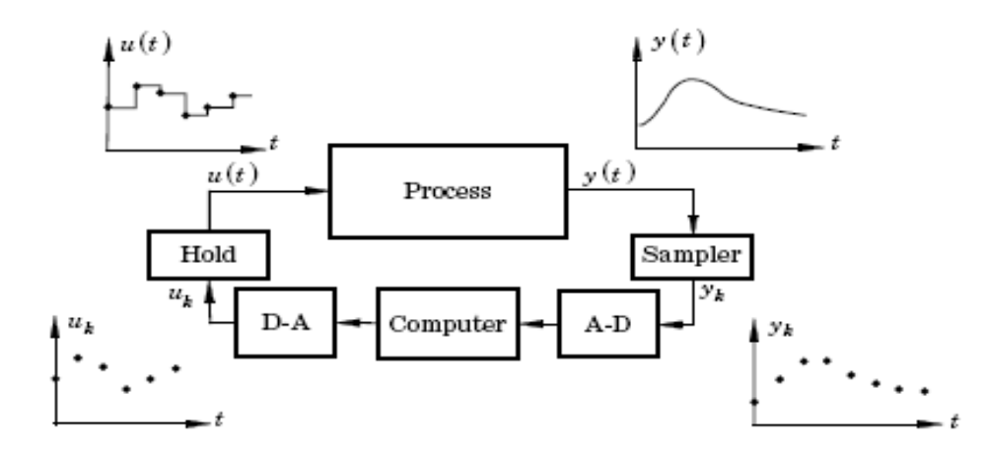
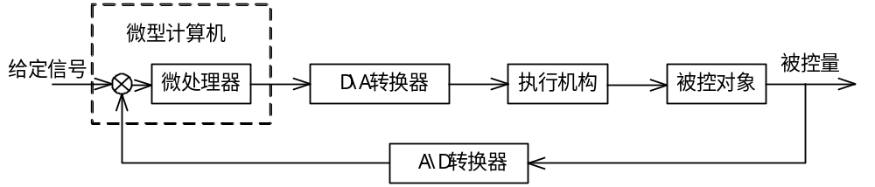
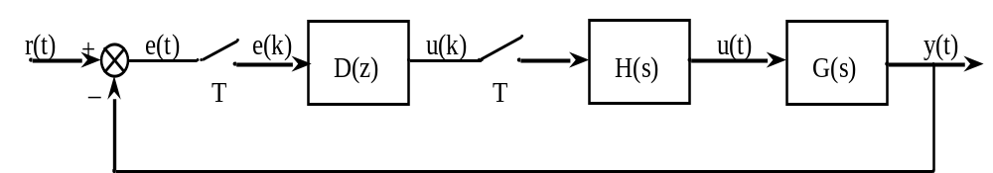
计算机控制系统的原理图：
计算机控制系统的结构框图：

Slide 5
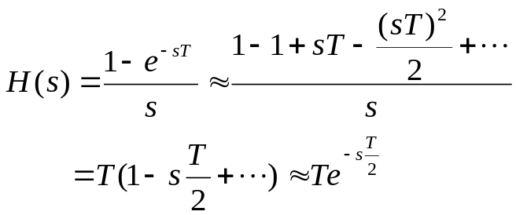
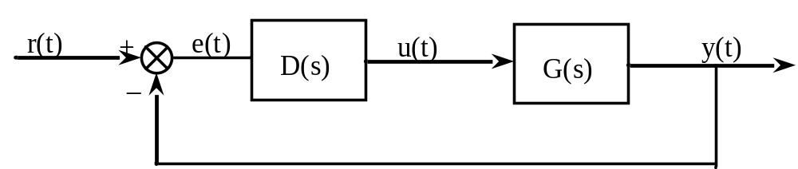
在计算机控制系统的结构框图：控制器D(Z)的输入量是偏差，U(k)是控制量，H(S)是零阶采样/保持器，G(S)是被控对象的传递函数
第一步：按连续系统设计控制器D(S)
在设计连续系统时，只要给定被控对象的模型，超调量等性能指标，就可以设计控制器。因此，数字控制器的模拟化设计的第一步就是找一种近似的结构，来设计一种假想的连续控制器D(S)。结构图可以简化为：

Slide 6
已知G(S)来求D(S)的方法有很多种，比如频率特性法、根轨迹法等。
如果性能指标以单位阶跃响应的峰值时间、调节时间、超调量、阻尼比、稳态误差等时域特征量给出时，一般采用根轨迹法校正；
如果性能指标以系统的相角裕度、幅值裕度、谐振峰值、闭环带宽、静态误差系数等频域特征量给出时，一般采用频率法校正。
第二步：选择合适的采样周期，将D(S)离散化为D(Z)
主要方法包括：双线性变换法、前向差分法、后向差分法

Slide 7
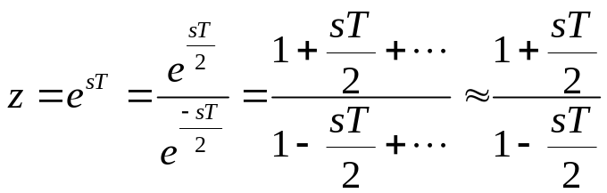
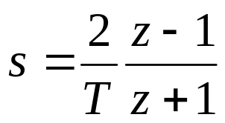
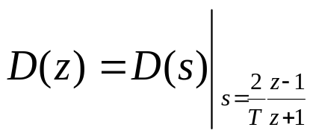
将D(S)离散化为D(Z)，可以通过Z变换的定义Z=e^{sT}来进行近似。
（1）双线性变换法
双线性变换也称为塔斯廷（Tustin）近似法。

Slide 8
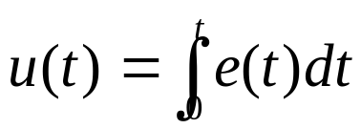
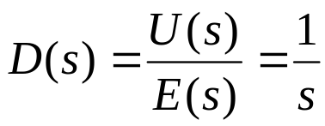
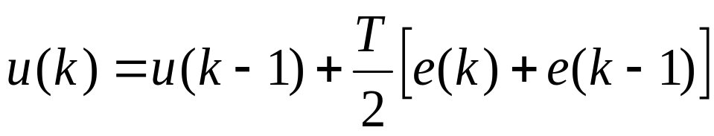
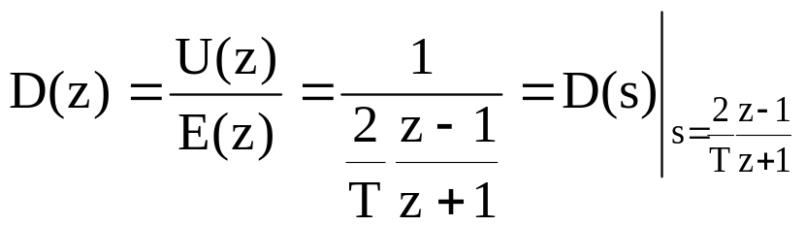
双线性变换也可从数值积分的梯形法对应得到。设积分控制规律为：
两边求拉氏变换后可得控制器为：
用梯形法求积分运算可得算式如下：
上式两边求Z变换后可推导得出数字控制器为：

Slide 9
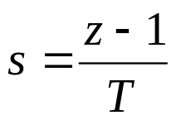
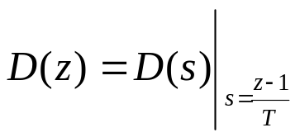
（2）前向差分法
利用级数展开可将Z=e^{sT}写成以下形式
Z=e^{sT}=1+sT+…≈1+sT
由上式可得：

Slide 10
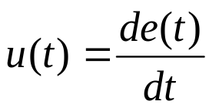
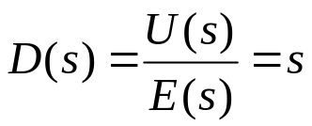
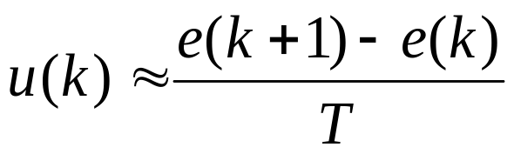
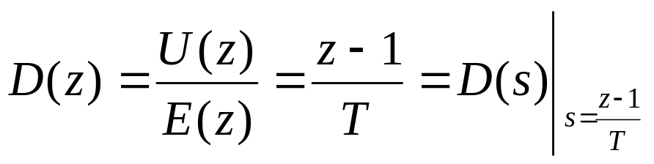
前向差分法也可由数值微分中得到。设微分控制规律为：
两边求拉氏变换后可得控制器为：
采用前向差分可得算式如下：
上式两边求Z变换后可推导得出数字控制器为：

Slide 11
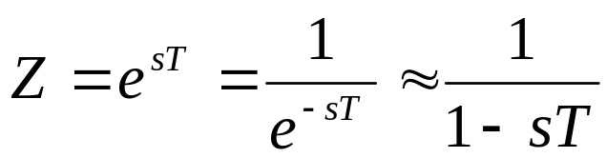
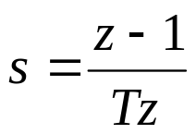
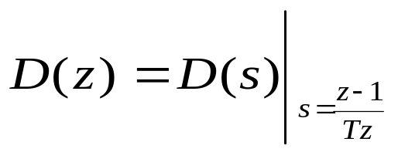
(3)后向差分法
利用级数展开还可将Z=e^{sT}写成以下形式：
后向差分法也可由数值微分中得到。

Slide 12
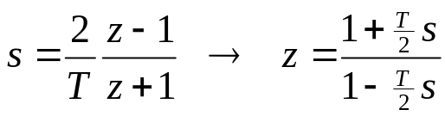
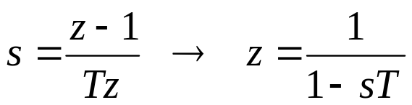
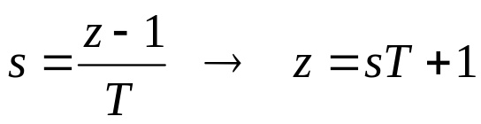
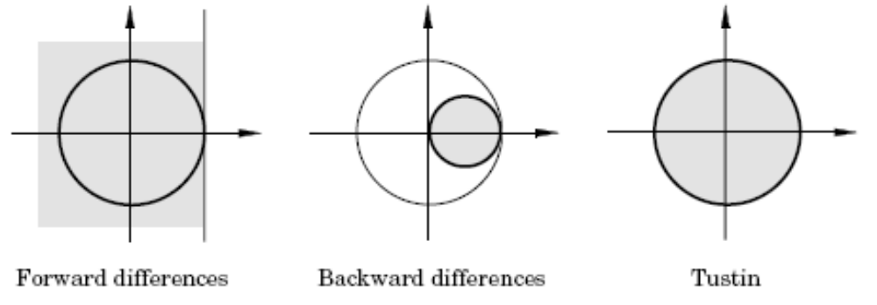
双线性近似法把左半S平面影射到Z平面的单位圆内；不改变模拟控制器的稳定性
后向差分法把左半S平面影射到Z平面的单位圆内的一个区域内，稳定的模拟控制器总能影射成稳定的离散控制器，但有可能把不稳定的模拟控制器影射成稳定的离散控制器
前向差分法把左半S平面影射到Z平面的Z=1的左平面中，一个稳定的模拟控制器可能影射不稳定的离散控制器。
实际使用时常常使用双线性法和后向差分法。

Slide 13
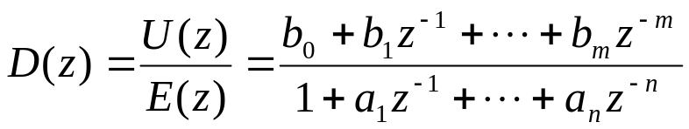
第三步：由计算机实现的数字控制器D(Z)
数字控制器D(Z)的一般形式为下式，其中n≥m，各系数a_{i}，b_{i}为实数，且有n个极点和m个零点。
U(z)=(-a₁z⁻¹-a₂z⁻² -…-a_{n}z^{-n})U(z)+(b₀+b₁z⁻¹+…+b_{m}z-^{m} )E(z）
用时域表示为：
u(k)=-a₁u(k-1)-a₂u(k-2)-…-a_{n}u(k-n)+b₀e(k)+b₁e(k-1)+…+ b_{m}e(k-m))

Slide 14
第四步：数字仿真验证控制品质
控制器D(z)设计完并求出控制算法后，须对设计的计算机控制系统检验其闭环特性是否符合设计要求。一般通过计算机控制系统的数字仿真（如采用MATLAB仿真）来验证，如果满足设计要求设计结束，否则应修改设计。
以上方法是针对系统的被控对象数学模型清楚，即已知被控对象的传递函数G(S)，按照模拟控制器设计的方法得到数字控制器。主要存在两个问题：1被控对象的传递函数G(S)必须已知；2从模拟控制器D(S)到数字控制器D(Z)的近似存在误差。

Slide 15
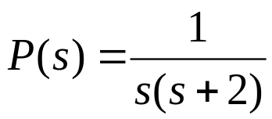
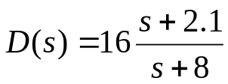
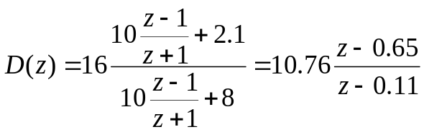
例：已知某系统被控对象的传递函数为
要求设计控制器，使满足性能指标：
①闭环稳定
②过渡过程时间Ts≤3s
③阶跃响应超调量δ≤5%
设计满足上述要求的数字控制器D(Z)（取采样周期T=0.2秒，采用双线性近似法）
解：
模拟控制器设计过程略，得到的模拟控制器为：
双线性近似法得到数字控制器为：
差分方程为：

Slide 16
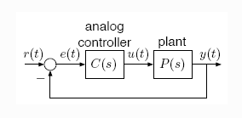
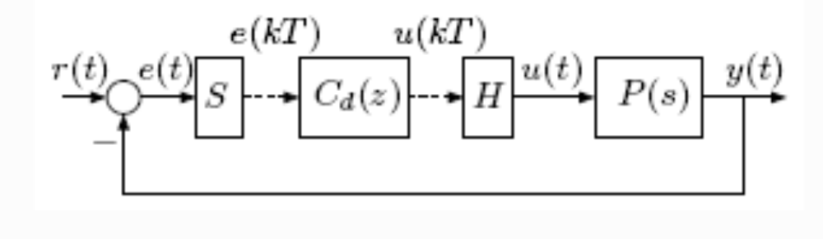
模拟(连续)控制器系统
计算机(离散)控制器系统

Slide 17
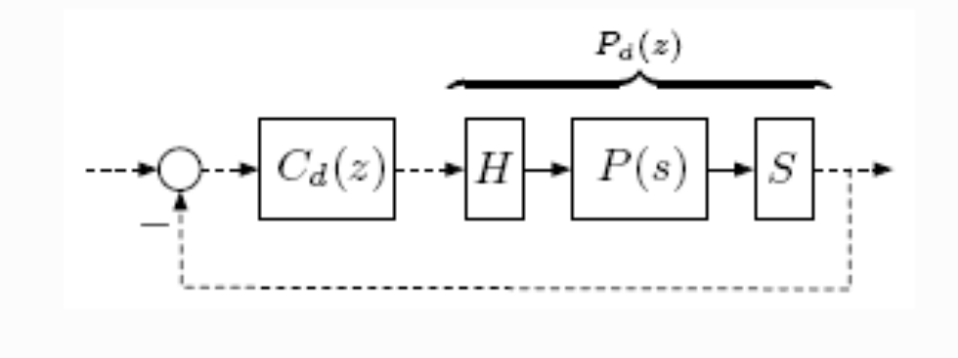
离散控制器等效控制系统

Slide 18
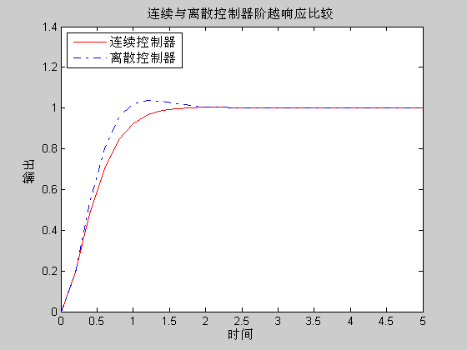
采用连续与离散控制器的系统阶跃响应的区别

Slide 19
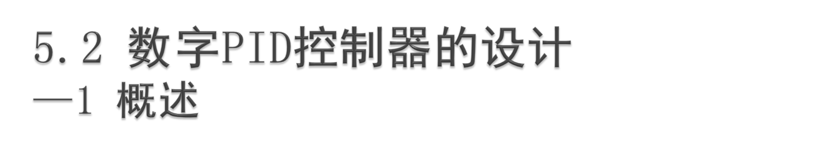
按偏差的比例、积分和微分进行控制的调节器简称为PID（ Proportional - Integral - Differential ）调节器
PID调节是连续系统中技术最成熟、应用最广泛的一种调节方式，其调节的实质是根据输入的偏差值，按比例、积分、微分的函数关系进行运算，其运算结果用于输出控制。
PID调节器具有原理简单、技术成熟、不需要建立数学模型、通用性好、控制效果好等优点。在实际应用中，可以根据具体情况，灵活地改变PID的结构（P、PI、PD、PID），得到满意的控制效果。

Slide 20
PID控制实现方式:
模拟方式：用电子电路实现调节器。在调节器中，将被测信号与给定值比较，然后把比较出的差值经PID电路运算后送到执行机构，改变给进量，达到调节之目的。
数字方式：用计算机进行PID运算，将计算结果转换成模拟量，输出去控制执行机构。

Slide 21
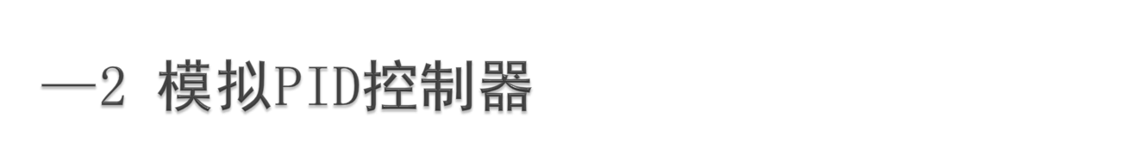
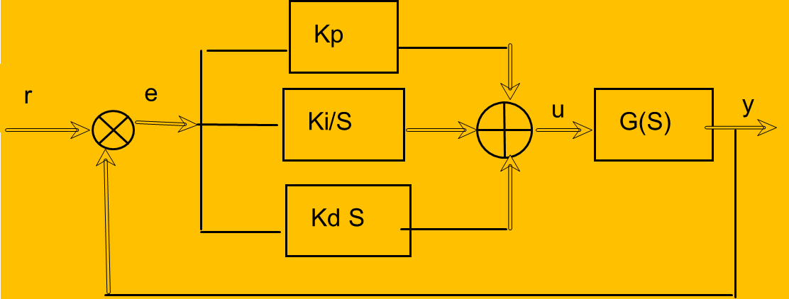
PID调节器是一种线性调节器，这种调节器是将设定值r和实际输出值y进行比较，构成控制偏差：e=r-y,并将其比例、积分和微分（偏差的现在、过去、将来）通过线性组合构成控制量。PID控制是一种负反馈控制。如图。

Slide 22
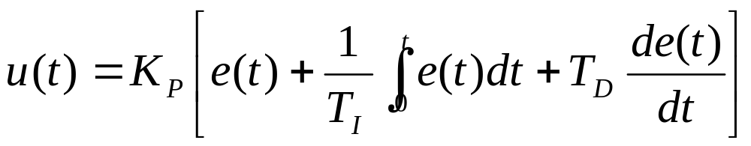
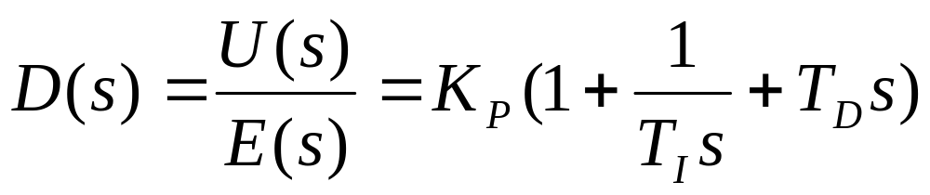
PID控制规律为：
对应的模拟PID调节器的传递函数为：
其中K_{P}为比例增益，T_{I}为积分时间常数，T_{D}为微分时间常数，
u(t)为控制量，e(t)为偏差。

Slide 23
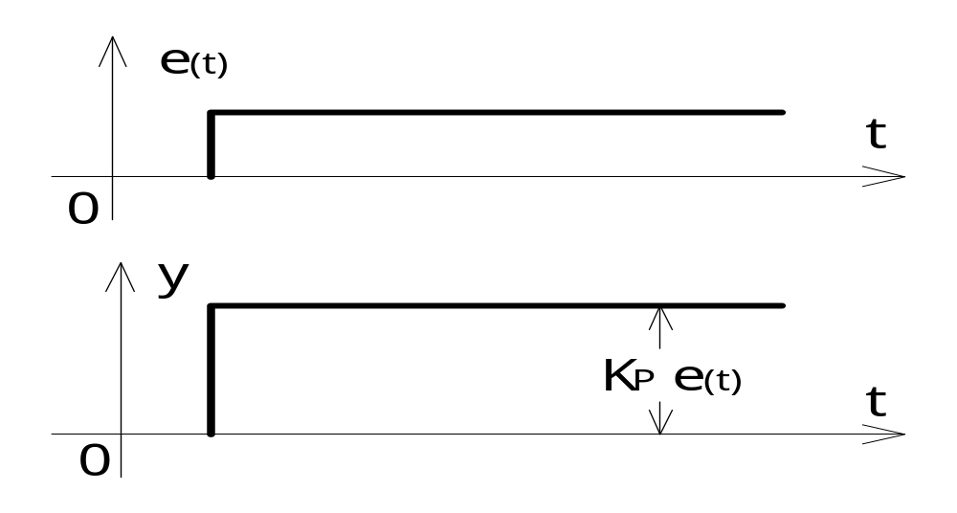
1、比例调节器（P）
控制规律：U(t) = Kp e(t)
比例作用：迅速反应误差，调节及时，但不能消除稳态误差，是有差调节。

Slide 24
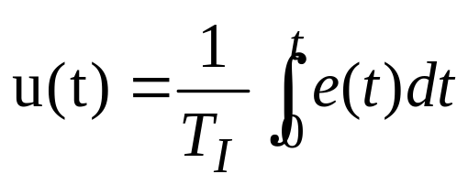
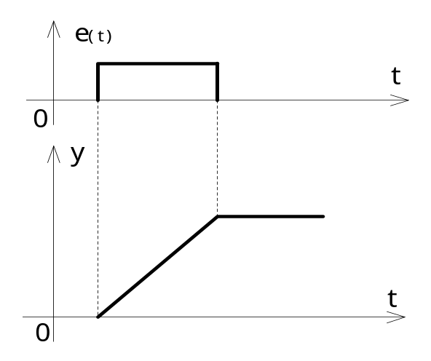
2、比例积分调节器（PI）
所谓积分调节是指调节器的输出与输入偏差的积分成比例。
控制规律：
积分作用：消除静差，但引入了-90度相角，稳定性变差，容易引起超调，甚至出现振荡

Slide 25
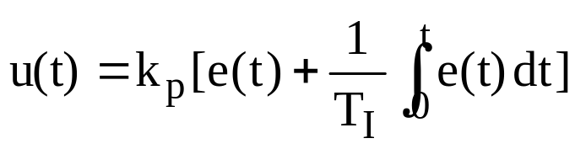
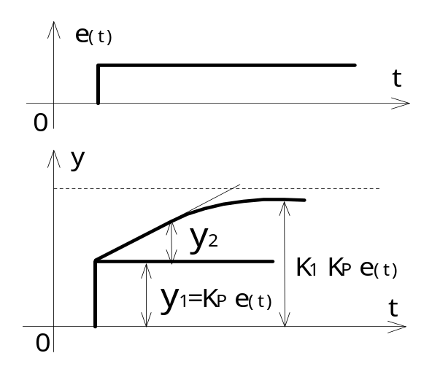
比例积分调节器综合了P,I两种调节的优点，利用P调节快速的减小误差，同时利用I调节消除残差。
控制规律：
可以利用积分时间T_{i}来衡量积分作用所占的比重，积分时间T_{i}越大，积分作用所占的比重越小，积分作用越弱；积分时间T_{i}越小，积分作用所占的比重越大，积分作用越强。

Slide 26
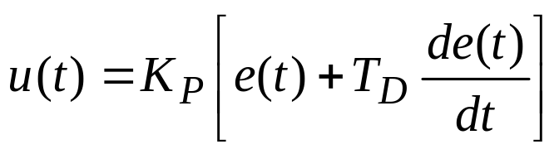
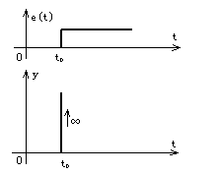
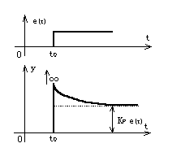
3、比例微分调节（PD）
所谓微分调节是指调节器的输出与输入偏差的微分成比例。
控制规律：
微分作用：提高稳定性，改善系统动态特性，减小超调，克服振荡。

Slide 27
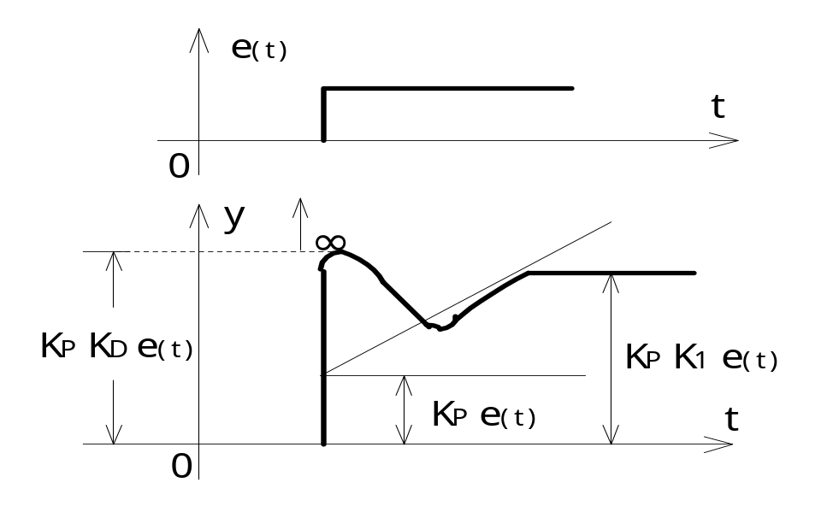
4、比例积分微分调节（PID）
为了进一步改善调节品质，往往把比例、积分、微分三种作用组合起来，形成PID调节器。
控制规律：

Slide 28
比例控制能迅速反应误差，从而减小误差，但比例控制不能消除稳态误差，K_{P}的加大，会引起系统的不稳定；
积分控制的作用是，只要系统存在误差，积分控制作用就不断地积累，输出控制量以消除误差，因而，只要有足够的时间，积分控制将能完全消除误差，积分作用太强会使系统超调加大，甚至使系统出现振荡；
微分控制可以减小超调量，克服振荡，使系统的稳定性提高，同时加快系统的动态响应速度，减小调整时间，从而改善系统的动态性能。

Slide 29
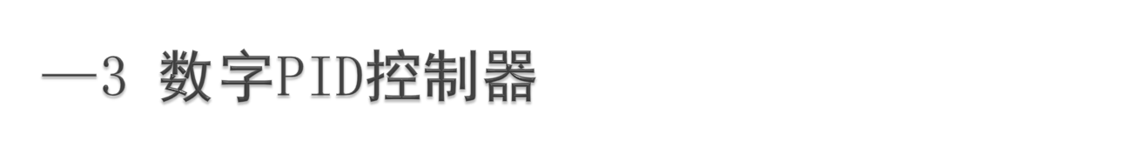
由于计算机控制是一种采样控制，只能根据采样时刻的偏差值计算控制量。在计算机控制系统中，PID控制规律的实现必须用数值逼近的方法。
当采样周期相当短时，用求和代替积分、用后向差分代替微分，使模拟PID离散化变为差分方程。将模拟的PID控制器近似为数字PID控制器。
数字PID控制器有两种形式：
(1)位置型数字PID
(2)增量型数字PID

Slide 30
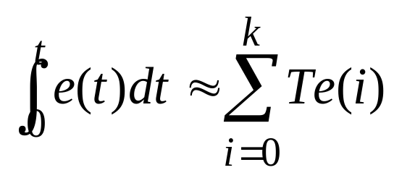
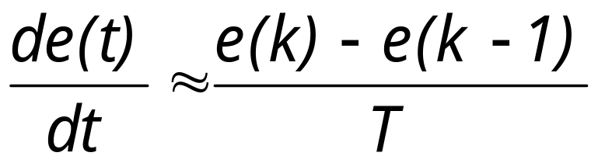

1、位置型数字PID
上式中，输出值与执行机构的位置对应，故称为位置型PID算法。
位置式控制算法提供执行机构的位置u_{k}，需要累计e_{k}

Slide 31




2、增量型数字PID
其中， ，K_{I}为积分系数，K_{D}为微分系数。
增量式控制算法提供执行机构的增量△u_{k} ，只需要保持3个时刻的偏差值即可。

Slide 32


位置式与增量式PID控制算法的比较

Slide 33
在控制系统中：
(1)如执行机构采用调节阀，则控制量对应阀门的开度，表征了执行机构的位置，此时控制器应采用位置式数字PID算法；
(2)如执行机构采用步进电机，每个采样周期，控制器输出的控制量是相对于上次控制量的增加，此时控制器应采用增量式数字PID算法；
增量式控制算法的优缺点：
(1)增量算法不需要做累加，控制量增量仅与最近几次误差采样值有关，计算误差小，精度高。位置算法要用到过去的误差的累加值，容易产生大的累加误差。
(2)增量式算法得到的是控制量的增量，例如阀门控制中，只输出阀门开度的变化部分，误动作影响小，必要时通过逻辑判断限制或禁止本次输出，不会严重影响系统的工作。而位置算法的输出是控制量的全量输出，误动作影响大。
(3)采用增量算法，易于实现手动到自动的无冲击切换。

Slide 34



增量式PID控制算法的程序设计
公式1：
公式2：
其中：

Slide 35





位置式PID控制算法的程序设计
公式1：将三项拆开，并应用递推进行编程
比例输出
积分输出
微分输出
公式2：利用增量型控制算法，得到递推公式进行编程

Slide 36

1、积分项的改进
2、微分项的改进
3、其他改进方法

Slide 37

积分项的作用是消除参差，但若积分项处理不恰当，对系统的动态特性会造成很大的影响。
积分项的改进包括：积分饱和的抑制、积分分离、变速积分等。

Slide 38

（1）积分饱和的抑制
计算机控制系统因偏差较大或长时间出现偏差，PID计算出的控制量有可能溢出。即计算机运算得出的控制量u(k)超出D/A转换器所能表示的数值范围。一般执行机构有两个极限位置，如调节阀全开或全关。假设u(k)为FFH时，调节阀全开；u(k)为00H时，调节阀全关。
如果执行机构已到极限位置，仍然不能消除偏差时，由于积分作用，尽管PID控制所得的控制量继续增大或减小，但执行机构已无相应的动作，这就是积分饱和。
积分饱和会引起超调量增加，控制品质变坏，甚至产生震荡，使系统不稳定。

Slide 39


抑制积分饱和的常用方法：遇限削弱积分法、有效偏差法。
遇限削弱积分法基本思想：一旦控制量进入饱和区，则停止进行增大积分的运算。

Slide 40

有效偏差法的基本思想：当算出的控制量超出限制范围时，将相当于这一控制量的偏差值作为有效偏差值进行积分，而不是将实际偏差值进行积分。
当实际控制量u(k)>u_{max}，u(k)= u*=u_{max}；
当实际控制量u(k)<u_{min}，u(k)= u*=u_{min}；
则，反推出有效偏差为：
实际PID运算时，则取有效偏差值进行计算。

Slide 41

（2）积分分离PID算法
在PID控制中，当有较大的扰动或大幅度改变给定值时，由于此时有较大的偏差，以及系统有惯性和滞后，在积分项的作用下，往往会产生较大的超调和长时间的波动。尤其是对于温度、成份等变化缓慢的过程控制，这一现象更为严重。
为了消除这一现象，可采用积分分离的方法：偏差e(k)较大时，取消积分作用；偏差e(k)较小时，将积分作用投入。

Slide 42

对于积分分离，应该根据具体对象及控制要求合理的选择阈值β。
若β值过大，达不到积分分离的目的；
若β值过小，一旦被控量y(t)无法跳出各积分分离区，只进行PD控制，将会出现残差。

Slide 43
（3）变速积分PID算法
在一般的PID调节算法中，积分系数K_{I}是常数，在整个调节过程中，积分增益不变。
系统对积分项的要求是系统偏差大时积分作用减弱以至全无，而在小偏差时则应加强。否则，积分系数取大了会产生超调，甚至积分饱和；取小了则需要较长时间消除静差。
变速积分的基本思想是设法改变积分项的累加速度，使其与偏差的大小相对应：偏差越大，积分越慢，积分作用减弱；偏差越小，积分越快，积分作用增强。

Slide 44


变速积分PID方法：
设置一系数 f[E(k)]，它是E(k)的函数，当|E(k)|增大时，f减小，反之则增大。每次采样后，用f[E(k)]乘以E(k)，再进行累加，即：
其中：

Slide 45

变速积分PID与普通PID相比优点：
实现了用比例作用消除大偏差，用积分作用消除小偏差的理想调节特性，从而完全消除了积分饱和现象
大大减小了超调量，可以很容易地使系统稳定，改善了调节特品质
适应能力强，一些用常规PID控制不理想的过程可以采用此种算法
参数整定容易，各参数间的相互影响小
变速积分PID与积分分离PID比较：
积分分离对积分项采用“开关”控制，而变速积分则是根据误差的大小改变积分项速度，属线性控制，后者调节品质更好。

Slide 46
（4）消除积分不灵敏区的PID控制
由于计算机字长的限制，当运算结果小于字长所能表示的数的精度，计算机就作为“零”将此数丢掉。在标准PID算式中，当计算机的运算字长较短，采样周期T较小，而积分时间T_{i}又较长时，则容易出现Δu_{i} 小于字长的精度的情况，该次采样后的积分控制作用就会消失，这就是积分不灵敏区，它将影响积分消除静差的作用。
为了消除积分不灵敏区，通常采用以下措施：
①增加A/D转换位数，加长计算机运算字长，以提高运算精度。
②当积分项Δu_{I}(k)出现小于输出精度ε的情况时，不把它作为“零”舍掉，而是累加起来，当累加值大于ε时，则输出该累加值，同时把累加单元清零。

Slide 47


PID调节器的微分作用改善系统的动态品质、减少超调、抑制振荡。
在标准数字PID调节器中，微分项为：
微分作用仅局限于一个采样周期有一个大幅度的输出，在实际使用这会产生两方面的问题：1、控制输出可能超过执行机构或D/A转换的上下限；2、执行机构的响应速度可能跟不上，无法在短时间内跟踪这种较大的微分输出。这样一方面会使算法中的微分不能充分发挥作用，另一方面也会对执行机构产生一个大的冲击作用。
可以采用模拟调节器的方式对微分项进行改进，采用不完全微分PID控制、微分先行PID控制等算法。

Slide 48






不完全微分的一种实现方法是在标准PID控制的基础上串联一个惯性环节。
得到：
其中：

Slide 49


不完全微分PID算法由于惯性滤波的存在，使微分作用可持续多个采样周期，有效地避免了标准PID算法中微分项到来的问题，具有更好的控制性能。
其它不完全微分PID算法还有：

Slide 50

有时为了避免给定值的升降给控制系统带来冲击，如超调量过大，调节阀动作剧烈，可采用微分先行PID控制。
微分先行PID控制和标准PID控制的不同之处在于，只对被控量y(t)微分，不对偏差e(t)微分，也就是说对给定值r(t)无微分作用。
微分先行PID控制算法对给定值频繁升降的系统比较有效。

Slide 51



1 带死区的PID控制
为了消除由于频繁动作所引起的振荡，可以加入一个非线形环节。

Slide 52
2 时间最优PID控制
最优控制就是使某个指标最优
Bang-Bang控制：开关控制，输出值u(t) 采用一定的方法在最大值U_{max}和最小值U_{min}之间切换，使时间最短
时间最优PID控制： Bang-Bang控制和PID控制相结合

Slide 53




3 参数自寻优PID控制
为得到PID的最佳调节，通常用以下各种积分型性能指标作为最优性能指标：
方法：首先根据所确定的性能指标，按照使J为极值的原则，求出PID的三个参数K_{P、}T_{I、}T_{D}的最优值，然后整定PID控制器
其它的PID改进的方法还有自适应PID控制、模糊PID控制、 神经网络PID控制系统等。

Slide 54

(1)采样周期的上下限
根据香农采样定理，采样周期上限应满足T_{max}≤1/2f_{max}。采样周期的下限为计算机执行控制程序和输入输出所耗费的时间，系统的采样周期只能在T_{min}与T_{max}之间选择。
(2)影响采样周期T的因素
①给定值的变化频率:变化频率的高低；
②被控对象的特性：被控对象是快速变化，还是慢变；
③执行机构的类型：执行机构的惯性的大小；
④控制的回路数：回路越多，则T越大。
⑤对象的控制要求：控制精度要求越高，则T越短，减少系统的纯滞后。

Slide 55

常见被控量的经验采样周期
被测参数 | 采样周期 | 说 明
流量 | 1—5 | 优先选用1—2s
压力 | 3—10 | 优先选用6—8s
液位 | 6—8 | 优先选用7s
温度 | 15—20 | 或纯滞后时间，串级系统： 副环T=1/4—1/5T主环
成分 | 15—20 | 优先选用18s

Slide 56

PID参数整定的方法：理论整定法、凑试整定法、工程整定法
1、理论整定法
通过调整PID的三个参数K_{P、}T_{I、}T_{D} ，将系统的闭环特征根分布在 s 域的左半平面的某一特定域内，以保证系统具有足够的稳定裕度并满足给定的性能指标。
只有被控对象的数学模型足够精确时，才能把特征根精确地配置在期望的位置上，而大多数实际系统一般无法得到系统的精确模型，因此理论设计的极点配置往往与实际系统不能精确匹配。

Slide 57
2、凑试整定法：
(1)首先整定比例部分。比例系数由小变大，观察相应的系统响应，直到得到反应快，超调小的响应曲线。若系统无静差或静差已小到允许范围内，并且响应效果良好，则只须用比例调节器即可，最优比例系数可由此确定。
(2)若静差不能满足设计要求，则加入积分环节。整定时首先置积分时间T_{I}为一较大值，并将经第一步整定得到的比例系数略为缩小(如缩小为原值的0．8倍)，然后减小积分时间，使在保持系统良好动态性能的情况下，静差得到消除。可根据响应曲线的好坏反复改变比例系数与积分时间，以期得到满意的控制过程与整定参数。

(3)若使用比例积分调节器消除了静差，但动态过程经反复调整仍不能满意，则加入微分环节。在整定时，可先置微分时间T_{D}为零。在第二步整定的基础上，增大T_{D}，同时相应地改变比例系数和积分时间，逐步凑试，以获得满意的调节效果和控制参数。

Slide 58

常见被控量的PID参数经验选择范围

Slide 59

3、工程整定法
(1)扩充临界比例度法
①选择一个足够短的采样周期。如选择采样周期为被控对象纯滞后时间的十分之一以下。
②求出临界比例度δ_{r}及系统的临界振荡周期T_{r}用选定的采样周期使系统工作。数字控制器去掉积分作用和微分作用，只保留比例作用。然后逐渐减小比例度δ（δ=1/K_{r})，直到系统发生持续等幅振荡。此时即为使系统发生振荡的临界比例度δ_{r}及系统的临界振荡周期T_{r}。
③选择控制度。控制度以模拟调节器为基准，将数字PID的控制效果与模拟调节器的控制效果之比。一般控制度为1.05时，数字PID与模拟控制效果相当
④根据选定的控制度，查表求得T、K_{P}、T_{I}、T_{D}的值。

Slide 60
控制度 | 控制规律 | T | KP | TI | TD
1.05 | PI | 0.03T_{r} | 0.53K_{r} | 0.88Tr | --
 | PID | 0.014T_{r} | 0.63K_{r} | 0.49Tr | 0.14Tr
1.2 | PI | 0.05T_{r} | 0.49K_{r} | 0.91Tr | --
 | PID | 0.043T_{r} | 0.47K_{r} | 0.47Tr | 0.16Tr
1.5 | PI | 0.14T_{r} | 0.42K_{r} | 0.99Tr | --
 | PID | 0.09T_{r} | 0.34K_{r} | 0.43Tr | 0.20Tr
2.0 | PI | 0.22T_{r} | 0.36K_{r} | 1.05Tr | --
 | PID | 0.16T_{r} | 0.27K_{r} | 0.4Tr | 0.22Tr

Slide 61

（2）扩充响应曲线法
扩充响应曲线法是一种开环整定方法。在模拟控制系统中，可用响应曲线法代替临界比例度法一样，在计算机控制也可以用扩充响应曲线法代替扩充临界比例度法。用扩充响应曲线法整定T和K_{P}、T_{I}、T_{D}的步骤如下：

①数字控制器不接入控制系统，让系统处于手动操作状态下，将被调量调节到给定值附近，并使之稳定下来。然后给对象一个阶跃输入信号。
②用记录仪表记录被调量在阶跃输入下的整个变化过程曲线
③在曲线最大斜率处作切线，求得滞后时间τ，被控对象时间常数T_{P}以及它们的比值T_{P}／τ ，查表得数字控制器的K_{P}、T_{I}、T_{D}及采样周期T。

Slide 62
  （3）归一参数整定法
  简化扩充临界比例法，只需整定一个参数，因此称为归一参数整定法
  基本思想：根据经验数据，对多变量、相互耦合较强的系数，人为地设定“约束条件”，以减少变量的个数，达到减少整定参数数目，简易、快速调节参数的目的
  方法：设T_{k}为纯比例作用下的临界振荡周期，可令T=0.1T_{k}， T_{I}=0.5T_{k}，T_{D}=0.125T_{k。}则：
只需整定K_{p}，观察效果，直到满意为止。

